Slide 1
THÂN MẾN CHÀO CÁC EM
ĐẾN VỚI BÀI HỌC MỚI!
Tin học 8 – Cánh diều

Slide 2

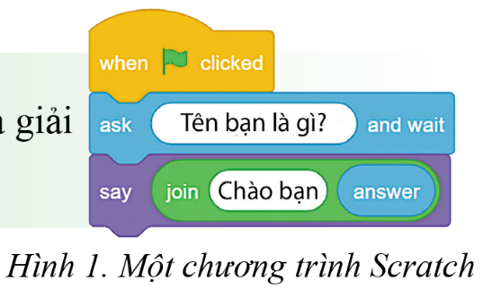

KHỞI ĐỘNG
Em hãy chạy thử chương trình Scratch ở Hình 1 và giải thích ý nghĩa của mỗi lệnh.

Slide 3


KHỞI ĐỘNG
 | Hiện lên màn hình “Tên bạn là gì?” và chờ nhập dữ liệu từ bàn phím.
 | Xâu kí tự gồm các kí tự gõ trên bàn phím được lưu giữ ở biến answer, trên màn hình hiện lên xâu kí tự là kết quả nối liên tiếp hai xâu: xâu “Chào bạn” và xâu đã được biến answer lưu giữ.

Slide 4
BÀI 2: SỬ DỤNG BIẾN
TRONG CHƯƠNG TRÌNH

Slide 5



NỘI DUNG BÀI HỌC
Biến và hằng trong chương trình
Các kiểu dữ liệu trong Scratch

Slide 6
01
Biến và hằng trong chương trình

Slide 7

Xét bài toán: Một vận động viên chạy hết quãng đường dài s km, trong thời gian t giây gồm cả n giây nghĩ giữa đường chạy. Hãy tính tốc độ chạy của vận động viên đó. Em hãy cho biết:
1) Có những dữ liệu nào đã cho và những dữ liệu cần tính?
2) Nếu dùng Scratch để giải bài toán trên, em làm thế nào để lưu các giá trị đã cho và kết quả lời giải?

Slide 8

Xét bài toán: Một vận động viên chạy hết quãng đường dài s km, trong thời gian t giây gồm cả n giây nghĩ giữa đường chạy. Hãy tính tốc độ chạy của vận động viên đó. Em hãy cho biết:
Câu 1.
• Những dữ liệu đã cho là: quãng đường dài (s km), tổng thời gian (t giây), thời gian nghỉ giữa đường (n giây).
• Những dữ liệu cần tính: thời gian chạy, tốc độ chạy.

Slide 9
Xét bài toán: Một vận động viên chạy hết quãng đường dài s km, trong thời gian t giây gồm cả n giây nghĩ giữa đường chạy. Hãy tính tốc độ chạy của vận động viên đó. Em hãy cho biết:
Câu 2. Nếu dùng Scratch để giải bài toán trên cần dùng các biến để lưu các giá trị đã cho (có thể đặt tên biến là s, t, n để dễ hiểu ý nghĩa của chúng trong bài toán), các biến để lưu dữ liệu cần tính (có thể đặt tên là TG chạy, Tốc độ).

Slide 10

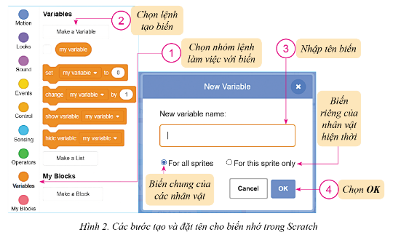

Đọc thông tin mục 1, quan sát Hình 2 và Bảng 1 tr.85, 86 để trả lời các câu hỏi sau:
Thế nào biến?
Trình bày các bước tạo biến trong Scratch.

Slide 11
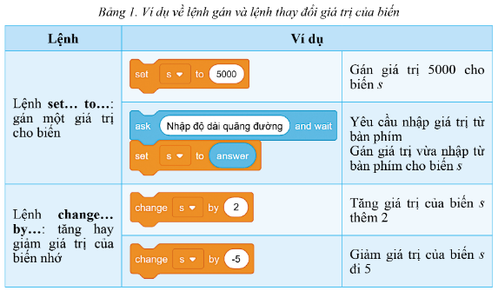
Đọc thông tin mục 1, quan sát Hình 2 và Bảng 1 tr.85, 86 để trả lời các câu hỏi sau:
Trong Scratch, làm thế nào để đưa một giá trị vào biến (gán giá trị cho biến), làm thế nào để thay đổi giá trị đang có của một biến?

Slide 12




Biến
Biến (gọi đầy đủ là biến nhớ) được dùng để lưu trữ dữ liệu được xử lí trong thuật toán cũng như chương trình.
Các bước tạo và đặt tên cho biến nhớ trong Scratch:
1) Chọn nhóm lệnh làm việc với biến .
2) Chọn lệnh tạo biến .

Slide 13
Biến
Các bước tạo và đặt tên cho biến nhớ trong Scratch:
3) Nhập tên biến, và chọn:
Biến chung của các nhân vật (For all sprites).
Biến riêng của nhân vật hiện thời (For this sprite only).
4) Chọn OK.

Slide 14
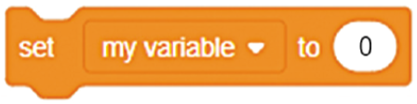
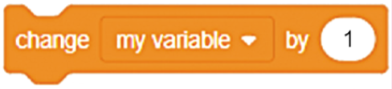
Biến
Biến có hai lệnh quan trọng:
Lệnh set… to…: gán một giá trị cho biến:
Lệnh change… by…: tăng hay giảm giá trị của biến nhớ:
Là đại lượng có thể thay đổi giá trị trong quá trình thực hiện chương trình.

Slide 15

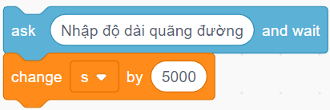

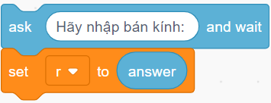
Phiếu bài tập số 1. Các lệnh của biến
Lệnh | Ví dụ
Lệnh set… to…: gán một giá trị cho biến

Slide 16




Phiếu bài tập số 1. Các lệnh của biến
Lệnh | Ví dụ
Lệnh change… by…: tăng hay giảm giá trị của biến nhớ

Slide 17

Hướng dẫn trả lời:
Lệnh | Ví dụ
Lệnh set… to…: gán một giá trị cho biến |  | Gán giá trị 18 cho biến s.
 |  | Yêu cầu nhập giá trị từ bàn phím, gán giá trị vừa nhập từ bàn phím cho biến s.
 |  | Gán giá trị 18 cho biến r.
 |  | Yêu cầu nhập giá trị từ bàn phím, gán giá trị vừa nhập từ bàn phím cho biến r.

Slide 18
Hướng dẫn trả lời:
Lệnh | Ví dụ
Lệnh change… by…: tăng hay giảm giá trị của biến nhớ |  | Tăng giá trị của biến s thêm 2.
 |  | Giảm giá trị của biến s đi 5.
 |  | Tăng giá trị của biến r thêm 6.
 |  | Giảm giá trị của biến r đi 15.

Slide 19



Lưu ý:
Answer là biến đã tạo sẵn của Scratch dùng trong nhập dữ liệu từ bàn phím, các biến khác người lập trình phải tạo ra. Có thể đưa giá trị nhập từ bàn phím vào một biến không phải là answer bằng cách dùng answer nhận dữ liệu nhập từ bàn phím, sau đó dùng lệnh set để gán giá trị answer cho biến mà người lập trình tạo ra.
Ví dụ:

Slide 20
Hằng
Hằng là đại lượng được đặt tên cho giá trị không thay đổi trong khi chạy chương trình, Scratch không hỗ trợ việc tạo ra hằng.
Ở một số ngôn ngữ lập trình, khi đã khai báo hằng thì trong chương trình không thay đổi được giá trị của đại lượng này nữa, tuy nhiên trong Scratch không cung cấp khả năng tạo hằng trong chương trình.

Slide 21
02
Các kiểu dữ liệu trong Scratch

Slide 22








Phiếu bài tập số 2. Ba kiểu dữ liệu trong Scratch
Hoạt động nhóm đôi, đọc thông tin mục 2, quan sát Bảng 2 tr. 87 SGK và hoàn thành Phiếu bài tập số 2:
Cho các ví dụ sau: , , , , ,
, , .
Hãy sắp xếp các ví dụ trên vào vị trí thích hợp trong bảng để hoàn thành bảng về ba kiểu dữ liệu trong Scratch và diễn giải các ví dụ đó.

Slide 23
Phiếu bài tập số 2. Ba kiểu dữ liệu trong Scratch
Bảng 2.1. Ba kiểu dữ liệu trong Scratch
Kiểu dữ liệu | Miền giá trị | Ví dụ
Số | Bao gồm số nguyên và số thập phân.
Logic | Bao gồm hai giá trị True (đúng) và False (sai).
Xâu kí tự | Bao gồm kí tự hoặc dãy kí tự.

Slide 24
Hướng dẫn trả lời:
Kiểu dữ liệu | Miền giá trị | Ví dụ
Số | Bao gồm số nguyên và số thập phân. | • : phép toán trả lại kết quả 1, là số dư trong phép chia số 13 cho số 4 có kiểu dữ liệu số. • : giá trị của biến Chiều cao có kiểu dữ liệu số. • : phép toán trả lại kết quả 63 có kiểu dữ liệu số.

Slide 25
Hướng dẫn trả lời:
Kiểu dữ liệu | Miền giá trị | Ví dụ
Logic | Bao gồm hai giá trị True (đúng) và False (sai). | • : kết quả trả lại giá trị False (sai). • : giá trị của biến chẵn có kiểu dữ liệu logic (là đúng nếu giá trị biến a chia hết cho 2, là sai trong trường hợp ngược lại). • : trả lại kết quả True (đúng) vì thành phần 45 < 50 mang giá trị đúng.

Slide 26
Hướng dẫn trả lời:
Kiểu dữ liệu | Miền giá trị | Ví dụ
Xâu kí tự | Bao gồm kí tự hoặc dãy kí tự. | • : trả lại kết quả “apple banana” có kiểu dữ liệu là xâu kí tự. • : giá trị của biến tên có kiểu dữ liệu là xâu kí tự.

Slide 27
Các kiểu dữ liệu trong Scratch
Số: bao gồm số nguyên và số thập phân.
Ví dụ: 15; 3,1415;…
Logic: bao gồm hai giá trị True (đúng) và False (sai).
Ví dụ: 100 > 99 trả kết quả đúng (True),...
Xâu kí tự: bao gồm kí tự hoặc dãy kí tự.
Ví dụ: @, Computer,…

Slide 28

Câu hỏi củng cố SGK tr. 87:
Trong các câu sau, những câu nào đúng?
1) Biến là đại lượng dùng để lưu trữ dữ liệu được xử lí trong chương trình.
1) Biến là đại lượng dùng để lưu trữ dữ liệu được xử lí trong chương trình.
2) Để dùng được biến phải đặt tên cho biến.
2) Để dùng được biến phải đặt tên cho biến.
3) Trong nhiều ngôn ngữ lập trình khác còn có khái niệm hằng, đó là đại lượng được đặt tên và giá trị của nó không thay đổi khi chạy chương trình.
3) Trong nhiều ngôn ngữ lập trình khác còn có khái niệm hằng, đó là đại lượng được đặt tên và giá trị của nó không thay đổi khi chạy chương trình.
4) Giá trị của một biến trong Scratch chỉ thuộc một trong hai kiểu dữ liệu: kiểu số hoặc kiểu xâu kí tự.

Slide 29

GHI NHỚ
Biến dùng để lưu trữ dữ liệu được xử lí trong thuật toán cũng như chương trình.
Trong Scratch có ba kiểu dữ liệu: kiểu số, kiểu logic, kiểu xâu kí tự.

Slide 30

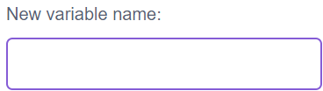
LUYỆN TẬP
Nhiệm vụ 1
Trò chơi trắc nghiệm
Câu 1. Cho các nội dung sau:
1) Nhập tên biến, và chọn:
Biến chung của các nhân vật (For all sprites).
Biến riêng của nhân vật hiện thời (For this sprite only).
2) Chọn nhóm lệnh làm việc với biến .
3) Chọn OK. 4) Chọn lệnh tạo biến .

Slide 31
Nhiệm vụ 1
Trò chơi trắc nghiệm
Câu 1. Sắp xếp theo thứ tự các nội dung trên để tạo và đặt tên cho biến.
A. 1 → 2 → 3 → 4.
B. 2 → 4 → 3 → 1.
B. 2 → 4 → 3 → 1.
C. 3 → 4 → 1 → 2.
D. 4 → 3 → 2 → 1.

Slide 32
Nhiệm vụ 1
Trò chơi trắc nghiệm
Câu 2. Giá trị nào sau đây là kiểu xâu kí tự?
A. 2.1674.
B. True.
C. @.
C. @.
D. 76.

Slide 33

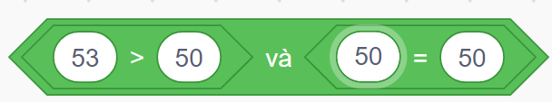


Nhiệm vụ 1
Trò chơi trắc nghiệm
Câu 3. Ví dụ nào sau đây là kiểu số trong ngôn ngữ lập trình Scratch?
A.
A.
B.
C.
D.

Slide 34

Nhiệm vụ 1
Trò chơi trắc nghiệm
Câu 4. Biểu thức tính chỉ số BMI của cơ thể là .
Biểu thức này trả lại giá trị thuộc kiểu dữ liệu nào?
A. Kiểu số.
A. Kiểu số.
B. Kiểu xâu kí tự.
C. Kiểu lôgic.
D. Không xác định.

Slide 35


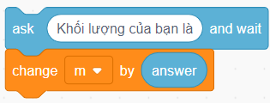
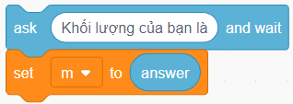
Nhiệm vụ 1
Trò chơi trắc nghiệm
Câu 5. Để yêu cầu nhập giá trị m từ bàn phím, gán giá trị vừa nhập
cho biến m ta dùng khối lệnh
A.
B.
C.
D.
D.

Slide 36


Nhiệm vụ 2
Trả lời câu hỏi phần Luyện tập SGK tr. 87
Em hãy tạo chương trình Scratch để giải quyết bài toán nêu ở mục Hoạt động.

Slide 37

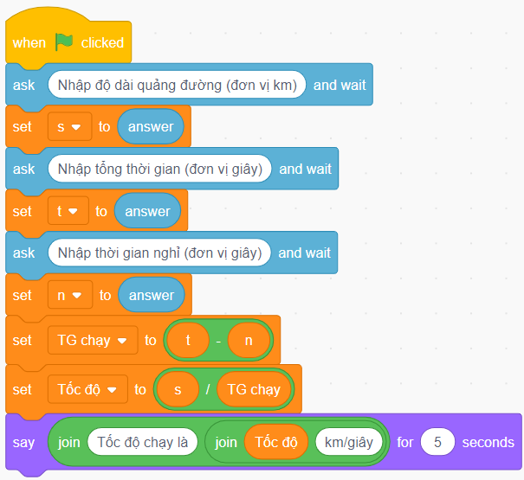
Nhiệm vụ 2
Trả lời câu hỏi phần Luyện tập SGK tr. 87
Gợi ý:

Slide 38

VẬN DỤNG
Em hãy tạo chương trình để giải quyết bài toán sau đây:
R là hợp chất của S (sulfur) và O (oxygen), khối lượng phân tử của R là 64 amu. Biết khối lượng nguyên tử của S là 32 amu, khối lượng nguyên tử của O là 16 amu, phần trăm khối lượng của O trong R là 50%. Hãy xác định số lượng nguyên tử trong hợp chất.

Slide 39

Gợi ý:
KL-PT-R: khối lượng phân tử hợp chất R.
KL-NT-S: khối lượng nguyên tử S.
KL-NT-O: khối lượng nguyên tử O.
KL-PT-O trong R: khối lượng phân tử O trong phân tử hợp chất R.
KL-PT-S trong R: khối lượng phân tử S trong phân tử hợp chất R.
SL-NT-O trong R: số lượng nguyên tử O trong phân tử R.
SL-NT-S trong R: số lượng nguyên tử S trong phân tử R.

Slide 40
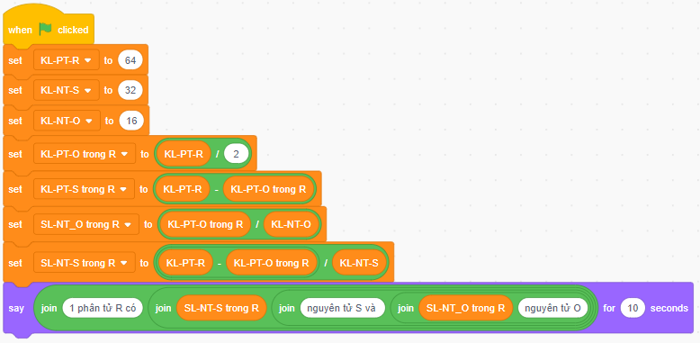
Chương trình có thể như sau:

Slide 41
HƯỚNG DẪN VỀ NHÀ
Ôn lại kiến thức đã học.
Hoàn thành bài tập phần Vận dụng.
Đọc và tìm hiểu trước Bài 3: Sử dụng biểu thức trong chương trình.

Slide 42
BÀI HỌC KẾT THÚC,
TẠM BIỆT VÀ HẸN GẶP LẠI!
Các em còn câu hỏi nào không?

